Slide 1
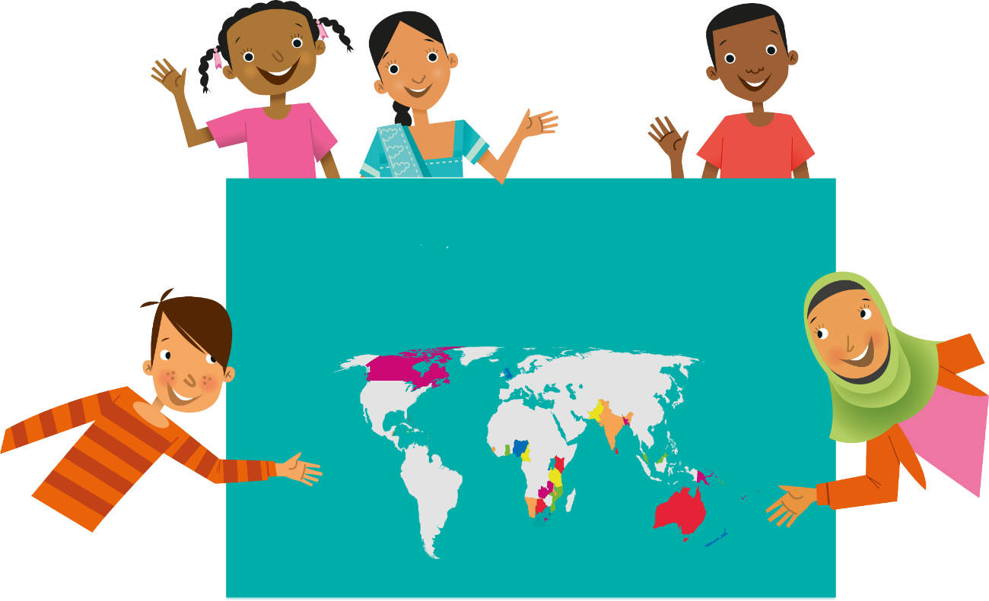
કોમનવેલ્થ
દુનિયાનાં જે રાષ્ટ્રોમાં બ્રિટને રાજય કર્યું હતું તે રાષ્ટ્રોને સામેલ કરી બ્રિટને કોમનવેલ્થની (રાષ્ટ્રસમૂહ)ની શરૂઆત કરી હતી. કોમનવેલ્થમાં ૫૩ સ્વતંત્ર રાષ્ટ્રો છે જેમાંનું એક રાષ્ટ્ર ભારત છે!

Slide 2
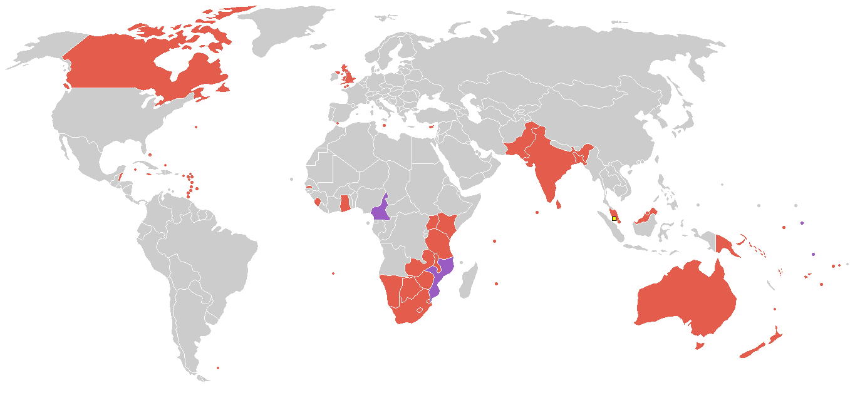
કોમનવેલ્થ
વિશ્વભરમાં દરેક ખંડમાં ફેલાયેલાં રાષ્ટ્રો બતાવતો નકશો

Slide 3
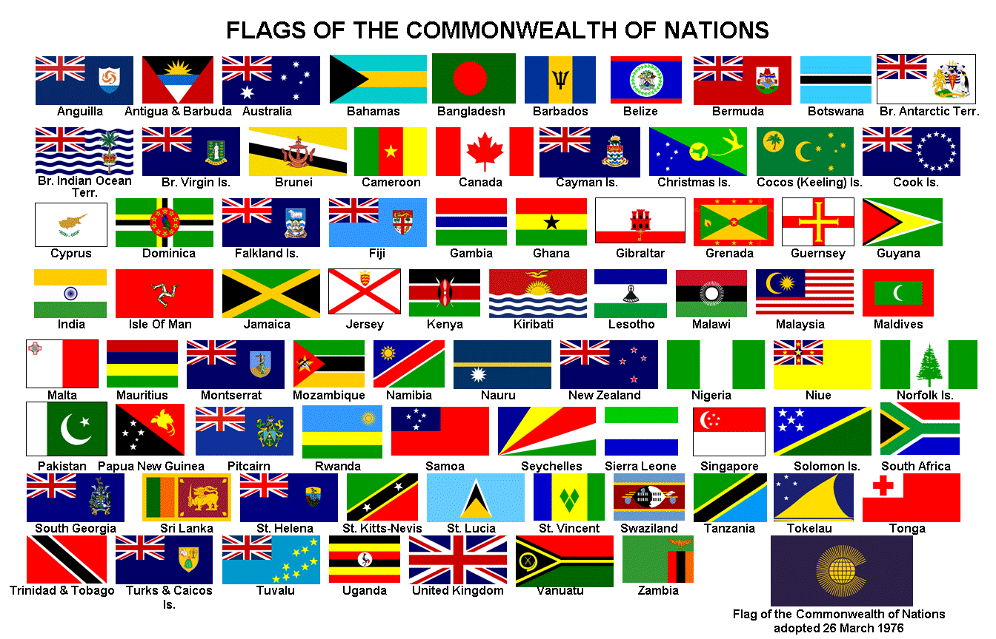
કોમનવેલ્થ
વિશ્વભરમાં દરેક ખંડમાં ફેલાયેલાં રાષ્ટ્રોના ધ્વજો

Slide 4
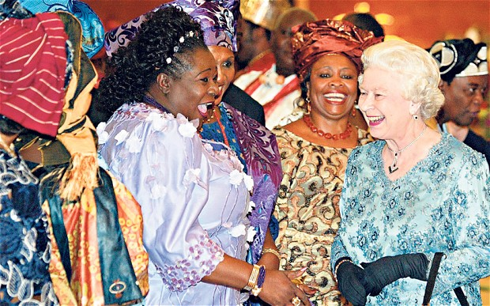
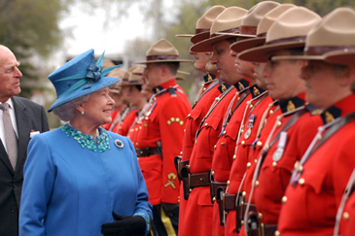
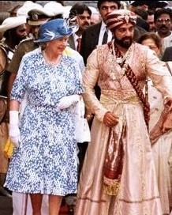
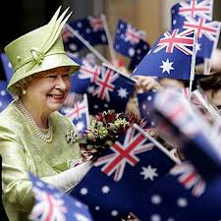
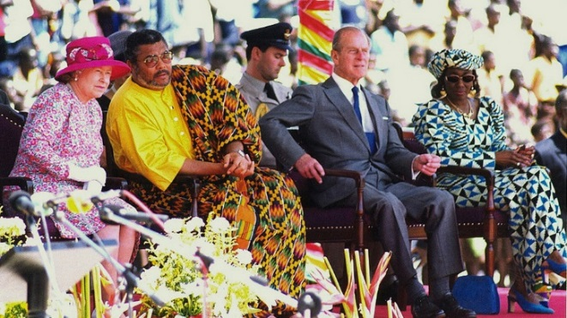
કોમનવેલ્થ
બ્રિટનનાં રાણી કોમનવેલ્થનાં વડાં છે.
અહીં તેઓ કેટલાક કૉમનવેલ્થ દેશોની મુલાકાત લઈ રહ્યાં છે.

Slide 5
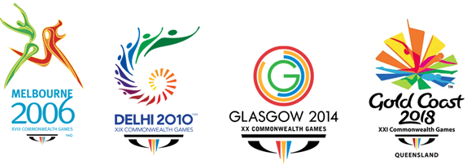
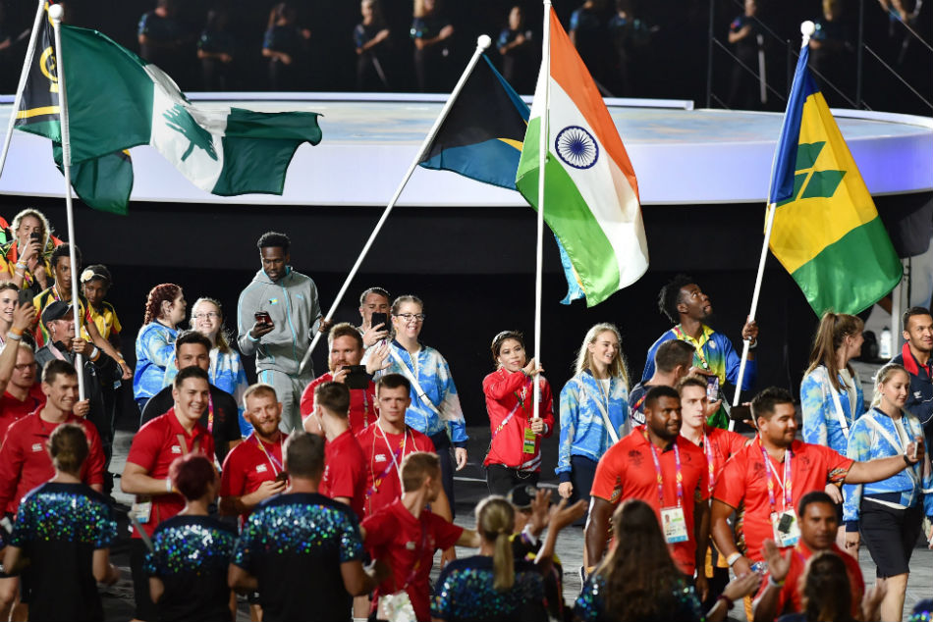
કોમનવેલ્થ ગેમ્સ
કોમનવેલ્થ રમતો કોમનવેલ્થના સભ્ય રાષ્ટ્રોને જોડતી એક કડી છે.
આ રમતોનું આયોજન દર ચાર વર્ષે કરવામાં આવે છે, અને તેમાં હજારો પ્રતિષ્ઠિત ખેલાડીઓ ભાગ લે છે.

Slide 6


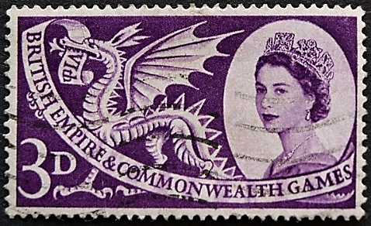

કોમનવેલ્થ ગેમ્સ
તેની શરૂઆત ૧૯૩૦માં “ધ બ્રિટિશ એમ્પાયર ગેમ્સ” તરીકે થઈ હતી. ૧૯૫૨માં તેનું નામ બદલીને “બ્રિટિશ એમ્પાયર એન્ડ કોમનવેલ્થ ગેમ્સ” રાખવામાં આવ્યું.
ત્યાર બાદ જ્યારે ૧૯૭૮માં કેનેડાનાં એડમન્ટન શહેરમાં કોમનવેલ્થ રમતો રાખવામાં આવી ત્યારે તેનું નામ બદલીને “કોમનવેલ્થ ગેમ્સ” રાખવામાં આવ્યું.

Slide 7



કોમનવેલ્થ ગેમ્સ
૨૦૧૦માં ભારતનાં દિલ્હી શહેરમાં પહેલી વખત આ રમતોનું આયોજન કરવામાં આવ્યું હતું. કોમનવેલ્થ રમતોનું ઓકલેન્ડ અને એડિનબરામાં બે વખત આયોજન થયું હતું, કેનેડામાં ચાર વખત, અને ૨૦૨૨માં ઈંગ્લેન્ડમાં ત્રીજી વખત તેનું આયોજન થશે.
કોમનવેલ્થ રમતો છેલ્લે ૨૦૧૮માં પાંચમી વખત ઓસ્ટ્રેલિયાનાં ગોલ્ડ કોસ્ટ શહેરમાં યોજવામાં આવી હતી. આ રમતોનું અહીં સૌથી વધારે વખત આયોજન કરવામાં આવ્યું છે.

Slide 8
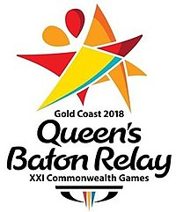
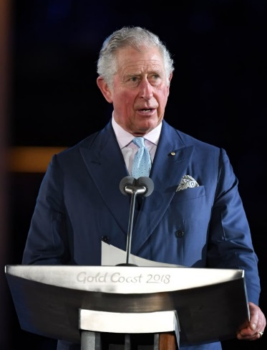
કોમનવેલ્થ ગેમ્સ
કોમનવેલ્થ રમતોની શરૂઆત બકિંગહામ રાજમહેલથી “ક્વિન્સ બેટન” રીલેથી થાય છે અને જે સ્થળમાં યોજાઈ હોય ત્યાં સમાપ્ત થાય છે. ૨૦૧૮માં ૨૧મી કોમનવેલ્થ રમતોનો “ક્વિન્સ બેટન” રીલેનો પ્રવાસ
૩૮૮ દિવસે ગોલ્ડ કોસ્ટ શહેરમાં પૂરો થયો હતો.
૨૧મી કોમનવેલ્થ રમતો ૪ એપ્રિલ ૨૦૧૮ના દિવસે ઓસ્ટ્રેલિયાનાં ક્વીન્સલેન્ડ રાજ્યનાં ગોલ્ડ કોસ્ટ શહેરમાં રંગારંગ ઉદ્ઘાટન સમારંભ સાથે શરૂ થઈ હતી. ઈંગ્લેન્ડનાં રાણી એલિઝાબેથના પ્રતિનિધિ તરીકે પ્રિન્સ ચાર્લ્સ હાજર રહ્યા હતા.

Slide 9
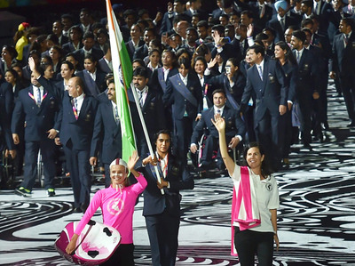
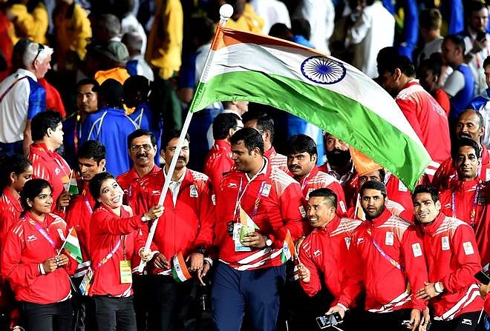
કોમનવેલ્થ ગેમ્સ
ઉદ્ઘાટન સરઘસમાં ભારતનાં ધ્વજવાહક તરીકે રિયો ઓલિમ્પિકમાં રજત પદક જીતનાર પી.વી. સિંધુ હતાં, અને કોમનવેલ્થ રમતોને અંતે સમાપનમાં ભારતનાં ધ્વજવાહક તરીકે સુવર્ણ પદક જીતનાર મેરી કોમ હતાં.
૨૧મી કોમનવેલ્થ રમતોમાં વિવિધ ૨૭૫ સ્પર્ધા યોજવામાં આવી હતી. તેમાં ૭૧ દેશોનાં કુલ ૪૨૩૦ ખેલાડીઓએ ભાગ લીધો હતો જેમાંનાં ૨૧૮ ખેલાડીઓ ભારતનાં હતાં.

Slide 10
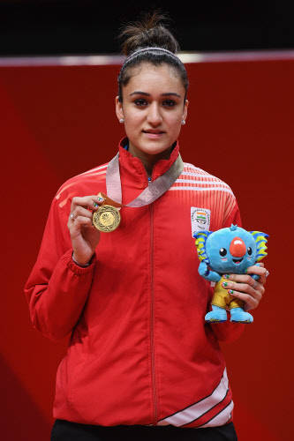
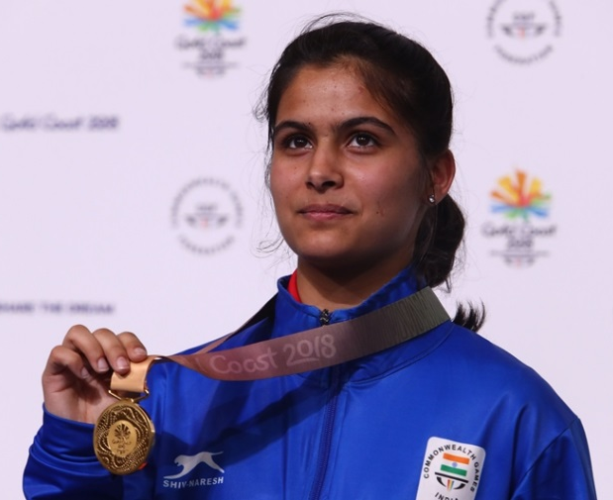
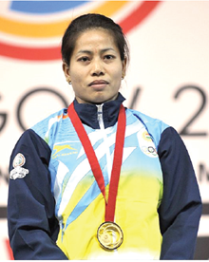
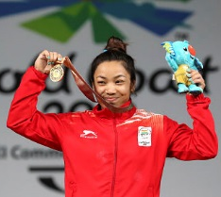
કોમનવેલ્થ ગેમ્સ
જુદી જુદી સ્પર્ધામાં ભારતના પુરુષ ખેલાડીઓ સાથે મહિલા ખેલાડીઓએ પણ સફળતાના ઝંડા ફરકાવ્યા હતા. જેમ કે મનિકા બત્રા ટેબલ ટેનિસમાં સુર્વણ પદકો જીતી હતી. તે કુલ ચાર પદકો જીતી હતી જેમાંથી બે સુર્વણ પદકો હતા.
૫૩ કિલો વજન ઉપાડવાની સ્પર્ધામાં સંજિતા ચાનૂએ અને ૪૮ કિલો સ્પર્ધામાં મીરાબાઇ ચાનૂએ સુર્વણ પદકો જીત્યા હતા. પૂનમ યાદવે
૬૯ કિલો વજન ઉપાડવાની સ્પર્ધામાં સુર્વણ પદક જીત્યો હતો.

Slide 11
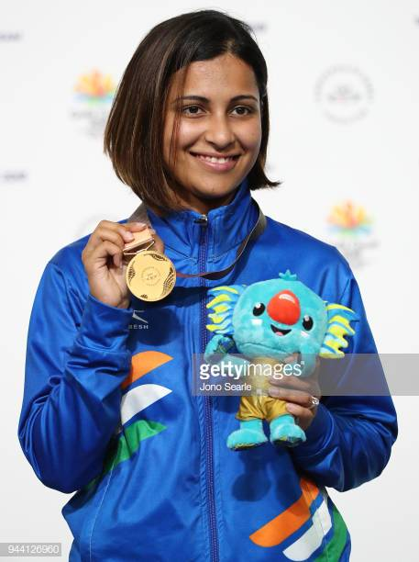
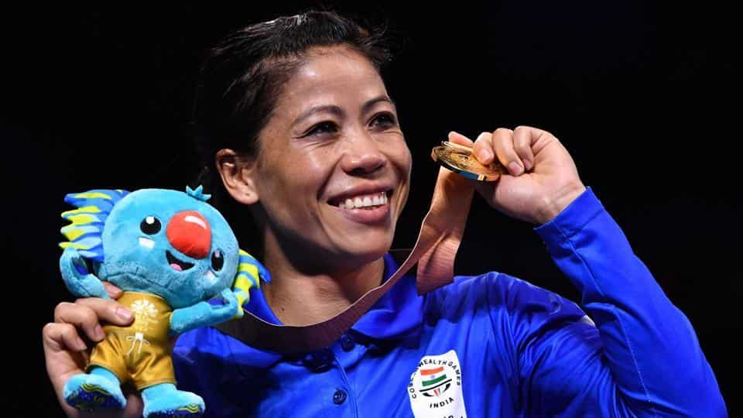
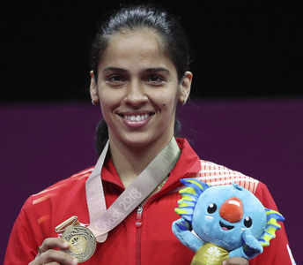
કોમનવેલ્થ ગેમ્સ
૧૦ મીટર એર પિસ્ટલ શૂટિંગમાં મનુ ભાકરે અને ૨૫ મીટર શૂટિંગમાં હીના સિંધુએ ભારતને સુર્વણ પદક અપાવ્યા હતા. ૩૬ વર્ષીય મુક્કેબાજ અને ત્રણ-ત્રણ વખત વિશ્વવિજેતા બનેલી મેરી કોમ, જેના જીવન ઉપર બોલીવુડે એક ચલચિત્ર બનાવ્યું હતું, તેણે સુર્વણ પદક જીત્યો હતો. છેલ્લા દિવસે સાયના નેહવાલે બેડમિંટનમાં સુર્વણ પદક જીત્યો હતો.
સરેરાશ, ૨૧મી કોમનવેલ્થ રમતોમાં ભારતીય પુરુષ અને મહિલા ખેલાડીઓનું પ્રદર્શન ખરેખર શાનદાર રહ્યું હતું.

Slide 12
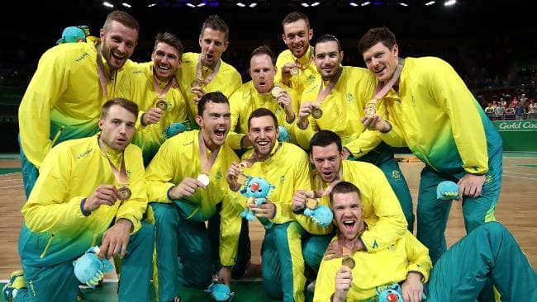
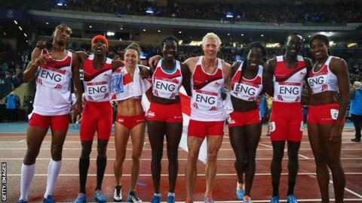
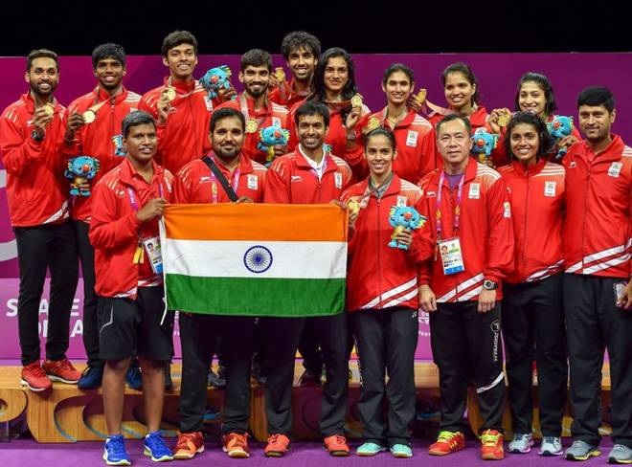
કોમનવેલ્થ ગેમ્સ
૨૧મી કોમનવેલ્થ રમતોમાં ઓસ્ટ્રેલિયાનાં ખેલાડીઓ ૧૯૮ પદકો હાંસલ કરી પહેલા ક્રમે હતાં, ઇંગ્લેન્ડ ૧૩૬ પદક મેળવી બીજા ક્રમે હતાં. ભારતીય ખેલાડીઓએ કુલ ૬૬ પદક જીતી ઓસ્ટ્રેલિયા અને ઇંગ્લેન્ડ બાદ ત્રીજું સ્થાન હાંસલ કરી ભારતનું ગૌરવ વધાર્યું હતું. ભારતે જીતેલા ૨૬ સુવર્ણ પદકમાંના ૧૨ સુવર્ણ પદકો મહિલા ખેલાડીઓએ જીત્યા હતા.

Slide 13
કોમનવેલ્થ ગેમ્સ
૧૫ એપ્રિલ ૨૦૧૮ના દિવસે ઓસ્ટ્રેલિયાનાં ગોલ્ડ કોસ્ટમાં
૨૧મી કોમનવેલ્થ રમતોનાં ભવ્ય સમાપનના અંતે આગામી
૨૨મી કોમનવેલ્થ રમતો ૨૦૨૨માં ઇંગ્લેન્ડનાં બર્મિંગહામ શહેરમાં યોજવામાં આવશે તેની જાહેરાત કરવામાં આવી હતી.
વિવિધ રમતો સમાવેશ કરતી ઓલિમ્પિક રમતો અને એશિયન રમતો પછી, વિશ્વમાં ત્રીજી સૌથી મોટી કોમનવેલ્થ રમતો છે.
આવી આંતરરાષ્ટ્રીય કોમનવેલ્થ રમતો, ઑલિમ્પિક રમતો અને અન્ય રમતોની સ્પર્ધાઓ યોજવાના કેટલાક ફાયદા અને ગેરફાયદા હોય છે.

Slide 14
કોમનવેલ્થ ગેમ્સ – ફાયદા અને ગેરફાયદા
ફાયદા :
ખેલાડીઓમાં ખેલદિલી વધે છે, ખેલાડીઓ વચ્ચે ભાઈચારો અને સંઘભાવના ખીલે છે.
દૂરદર્શન ઉપર રમતોનાં જીવંત પ્રસારણને કારણે યજમાન દેશની ખ્યાતિ વધે છે તેથી પ્રવાસીઓ વધે છે અને નાણાંકીય લાભ થાય છે.
તે ઉપરાંત, વિશ્વકક્ષાનાં રમતોનાં નવાં સ્થળો અને ક્રીડાંગણોનું નિર્માણ કરવામાં આવે છે, તેમજ ખેલાડીઓ માટે નવા આવાસો બાંધવામાં આવે છે, જેનો લાભ રમતો પત્યા પછી સ્થાનિક લોકો લઈ શકે છે.

Slide 15
કોમનવેલ્થ ગેમ્સ – ફાયદા અને ગેરફાયદા
ગેરફાયદા
ખેલાડીઓ માટે આવાસો અને રમતોની વિવિધ સુવિધાઓનાં બાંધકામ, તેમજ હજારોની સંખ્યામાં આવતાં પ્રેક્ષકોનાં કારણે કડક સુરક્ષાની વ્યવસ્થા કરવા માટે સરકારો ખર્ચ કરે છે.
ખર્ચ પહોંચી વળવા સ્થાનિક પ્રજાના સરકારી કરમાં વધારો થાય છે.
કેટલીક નોકરીઓ ટૂંક ગાળા માટે હોવાથી રમતો પત્યા બાદ બેકારીનું જોખમ વધે છે.

